Slide 1
전자HW설계 – 설계과제 가스벨브 안전제어 시스템
이민호(20111111), 임찬영(20111112), 오혜빈(2015124129)

Slide 2
설계 개요
설계의 동기 및 배경
설계 목표
1. 수행하고자 하는 기능은 C언어를 사용하여 구현을 기본으로 한다.
발표 자료는 본 PPT Template을 사용해서 작성 요령 부분을 삭제하고 작성함
발표 시간은 8분, PPT 8장 이내 (표지 포함)

Slide 3
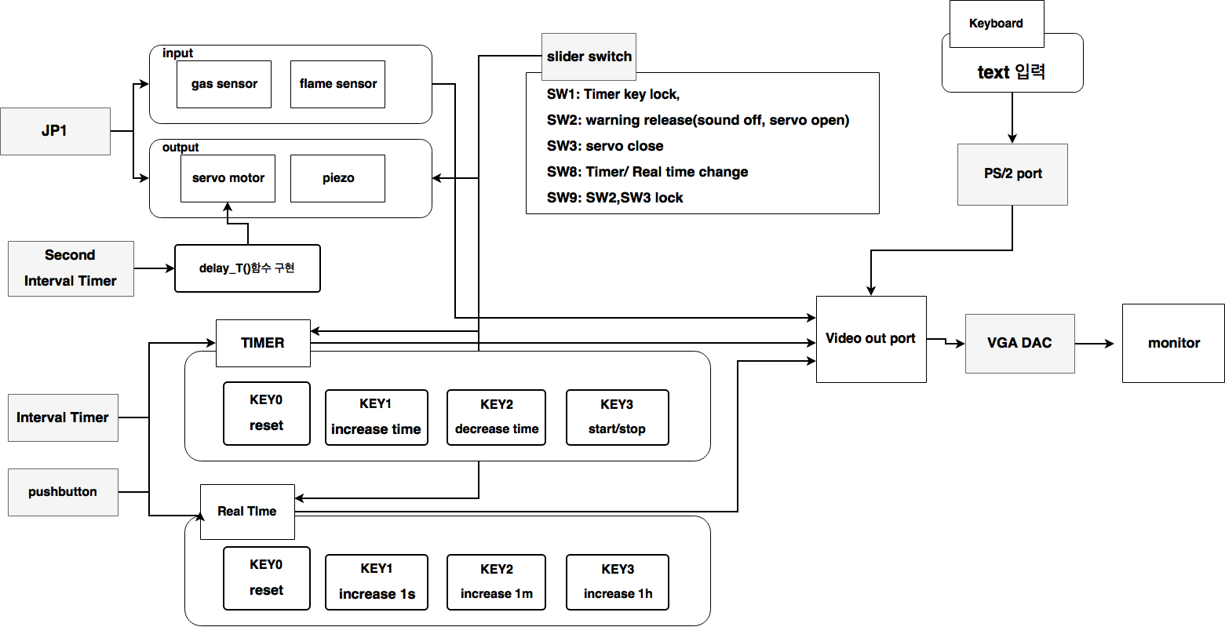
설계 내용
Interval timer, second interval timer, pushbutton, vga, hex, slider switch, ps/2 port 사용
타이머 구현
Interval timer interrupt방식으로 사용
Hex display
Gpio 연결을 통해 외부모듈 제어
Flame sensor, gas sensor를 input으로 센서의값을 분석
servo motor-pwm pulse로 control,
buzzer
모니터 출력
Character buffer, pixel buffer 이용
Slider switch 를 이용하여 세부기능 control
현재시간/타이머 setup switch, 경고해제, 모터제어….
PS/2 port를 이용한 키보드 입력으로 메모 구현
현재 시간 구현

Slide 4
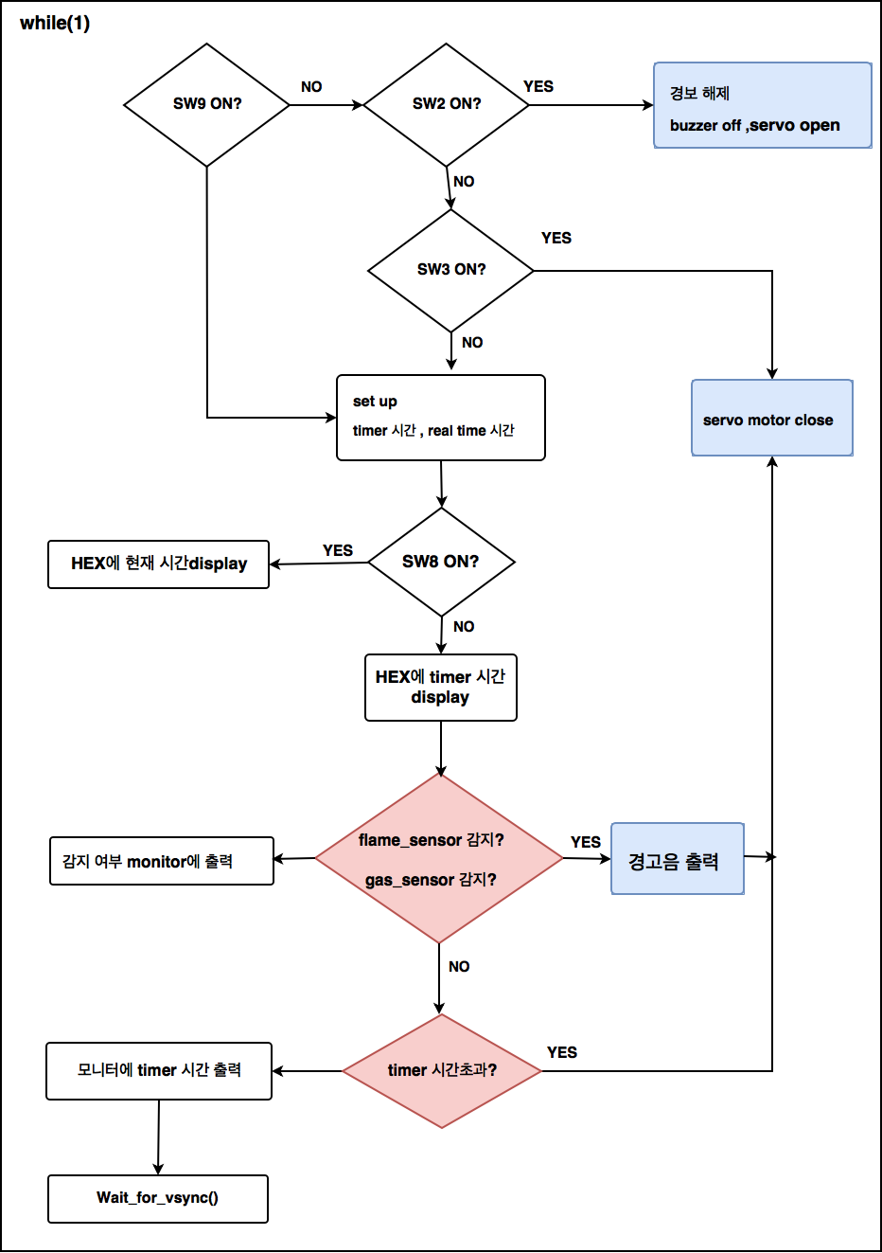
설계 내용
Main 함수내의 routine

Slide 5
설계 기술
수업시간에 배운 요소 기술 및 지식이 본 설계의 목적을 부합시키기 위해 어떻게 사용되었는지를 구체적이고 명료하게 제시
요소 기술 | 도입 사항 | 적절성 (자체평가, 100%)
Interrupt | Interval timer, key, PS/2 port | 100
Interval Timer | Interval timer로 stopwatch timer, 현재시간 구현 Second interval timer로 delay_T함수를 구현해서 PWM pulse 생성 | 100
Video Port | Character buffer로 문자열 출력, pixel buffe로 stopwatch,현재시간의 숫자 출력, double buffering | 100
Handling of Other Peripherals | Keyboard를 PS/2 port 와 연결하여 interrupt방식으로 문자를 입력받았다. 이를 통해 메모기능 구현 GPIO를 이용하여 외부모듈 (센서,모터,버저)를 연결하여 사용함 HEX에 stopwatch, 현재시간을 display Slider witch- 시스템의 세부기능을 control | 100
Etc | Flame sensor-output값을 활용 Gas sensor-output값을 활용 Servo motor-PWM pulse로 각도 제어 Buzzer- 경고음 출력 | 100

Slide 6
완성도
전체 설계 목표를 5가지 내외로 세분화함
각 설계 목표 별 완성도를 정량적으로 보임
설계 목표 | 가중치 | 구현 사항 | 완성도 (자체 평가, 100%)
Total | 1 |  | Σ가중치x완성도

Slide 7
토의 및 역할 분담
토의 사항
…………..
…………..
역할 분담
이름 | 역할
김영일
김영이
김영삼

Slide 8
결과 시연
본 슬라이드에 동영상으로 삽입
추가적으로 발표 시에 시연함

